Slide 1
Vstupné a výstupné zariadenia
Maroš Tomašov 1.C

Slide 2
Typy zariadení
Máme vstupné a výstupné zariadenia, na komunikáciu a odozvu počítača
Poznáme vstupné:
Myš
Klávesnica
Track ball
Webkamera
Skener
Poznáme výstupné:
Reproduktor
Monitor
Projektor
Tlačiareň
plotter

Slide 3
VSTUPNÉ ZARIADENIA

Slide 4
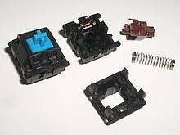
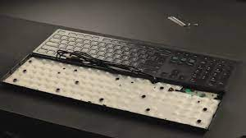
Klávesnica
Je najzákladnješí vstup do počítača, pomocou písmenok vieme zadať príkazy etc.
Klávesnica funguje na spojeni elek. Okruhu, ktorý pošle daný signál do počítača, máme buď membránovú klávesnicu, ktorá je lacnejšia alebo mechanickú

Slide 5
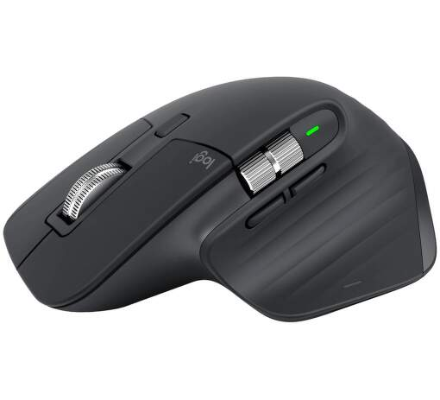
Myš
Vstupné zariadenie, ktorým môžme pohybovať kurzor, po pracovnej ploche počítača
V myške je senzor, ktorý zaznamenáva pohyb, ktorý potom odošle počítaču, ktorý na to odpovie adekvátne pohybom kurzora

Slide 6
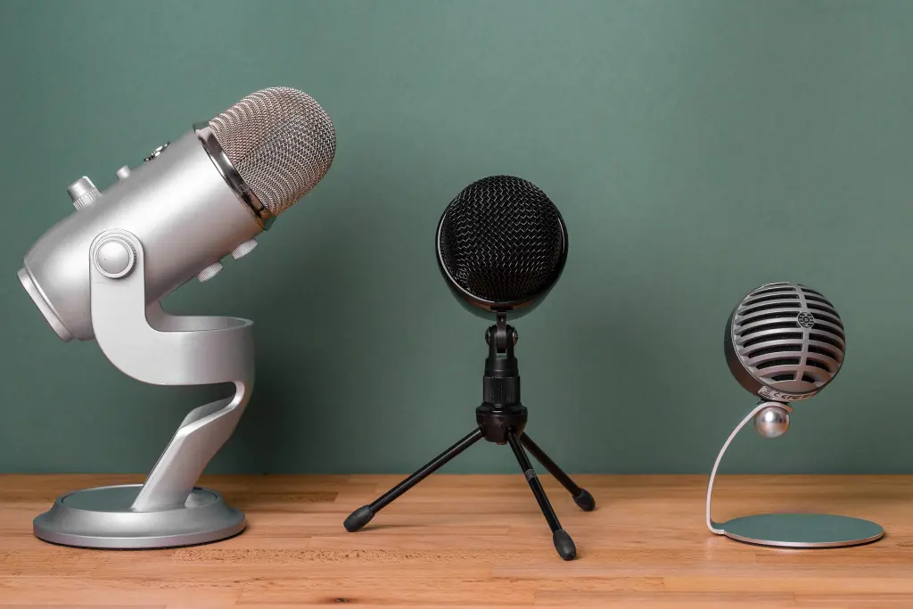
Mikrofón
Mikrofón je vstupné zariadenie, ktorým vkladáme zvukovú stopu ako vstup
V mikrofóne je membrána, ktorá zaznamenáva zmenu v akustickom tlaku, ktorú ďalej prevedie na elek. Signál, ktorý už vie počítač spracovať

Slide 7
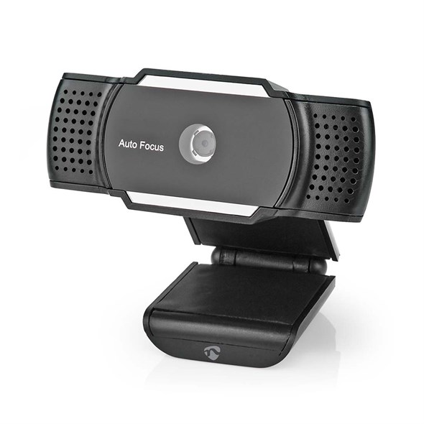
Webkamera
Webkamera je vstupné zariadenia počítača, ktoré nám umožní zaznamenať video do súboru alebo počas videohovoru

Slide 8
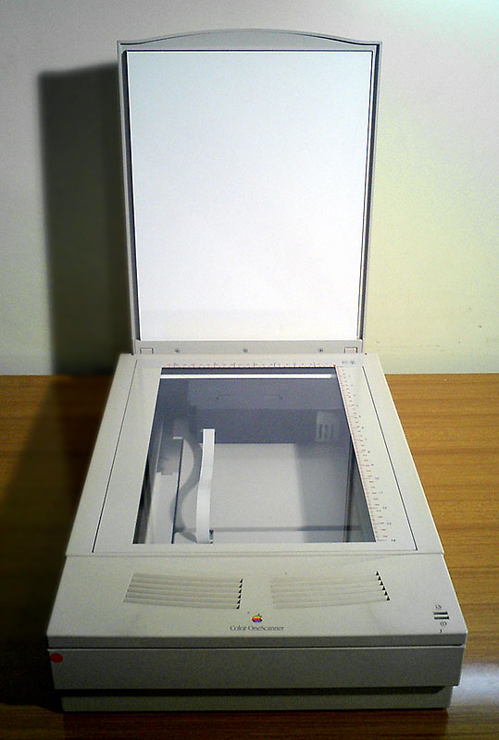
Skener
Vstupné zariadenie skener je zariadenie, ktorým si môžte do počítača vložiť obrázky, dokumenty v podobe obrázku a tak mať kópiu nie len vo fyzickej podobe

Slide 9
VÝSTUPNÉ ZARIADENIA

Slide 10
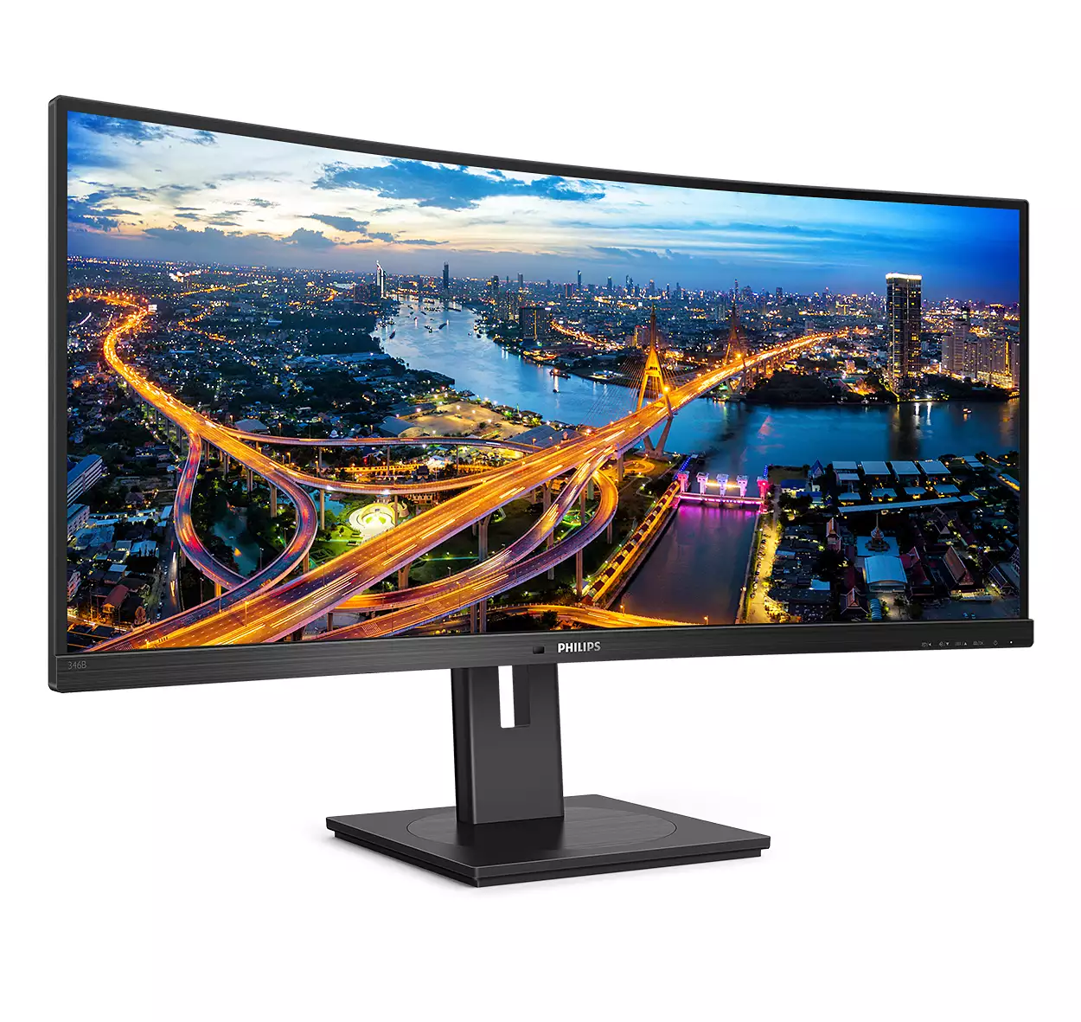
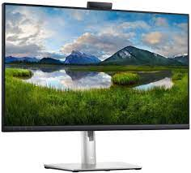
Monitor
Monitor je výstupné zariadenie, ktoré nám zobrazuje plochu počítača, GUI (Graphical User Interface) Aplikácie
V monitore sú LEDky, ktoré sú aktualizované každých 60 a viac krát za sekundu (60+Hz)

Slide 11
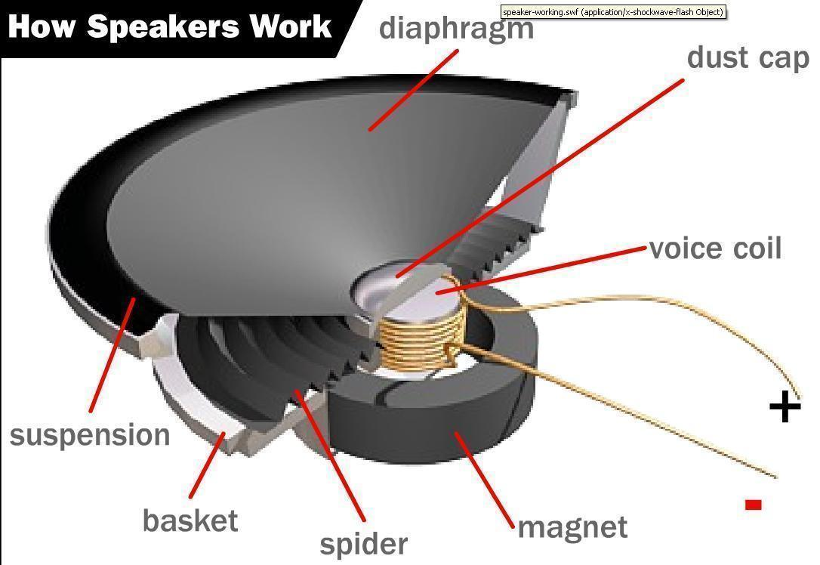
Reproduktor
Reproduktor je výstupné zariadenie počítača pre zvukové stopy
Kvôli nemu počujeme zvuk k videu alebo si môžme prehrať hudbu
Do repráku sa pošle elek. Signál, ktorý v cievke spraví elektromagnetické pole, ktoré rozpohybuje membránou, vytvorí zvuk

Slide 12
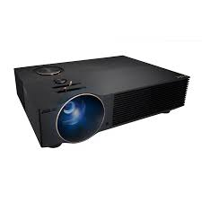
Projektor
Projektor je výstupové zariadenie počítača, ktorým neozbrazujete obraz na displeji, ale môžete ho zobraziť na bielom podklade, tabuli.
Nachádza sa v ňom žiarovka, ktorá premietá obraz

Slide 13
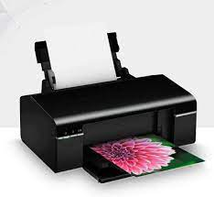
Tlačiareň
Tlačiareň je zariadenie, cez ktoré môžme vytlačiť požadovaný obrázok, dokument na papier
Tlačiarne sú rôzne a ich fungovanie je rozdielne pričom najčastejšia je laserová alebo atramentová

Slide 14
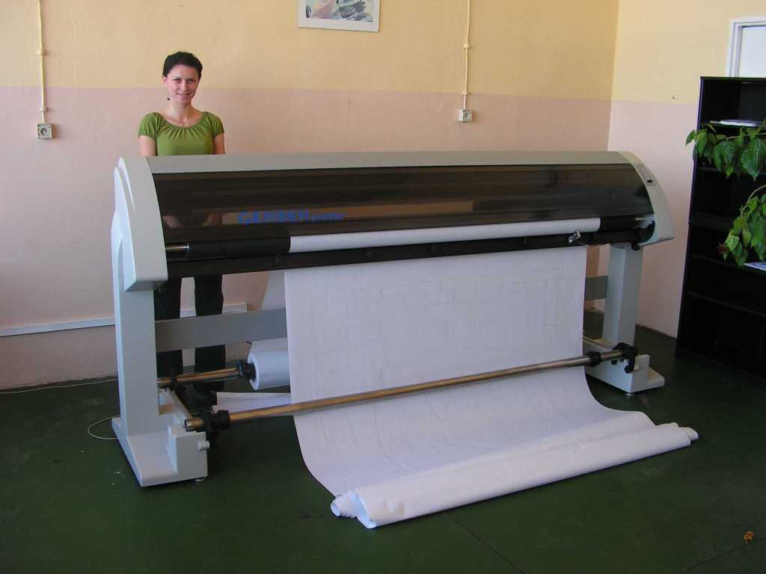
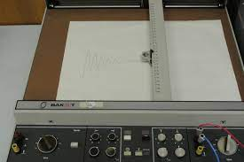
Plotter
Súradnicový zapisovač (angl. plotter) je grafické výstupné zariadenie počítača, určené pre zobrazenie vektorovej grafiky
Na papier kreslí pomocou pera respektíve špeciálnych fixiek

Slide 15
Ďakujem za pozornosť :D
Maroš Tomašov 1.C

